Slide 1
PENANGANAN
FORM PHP

Slide 2
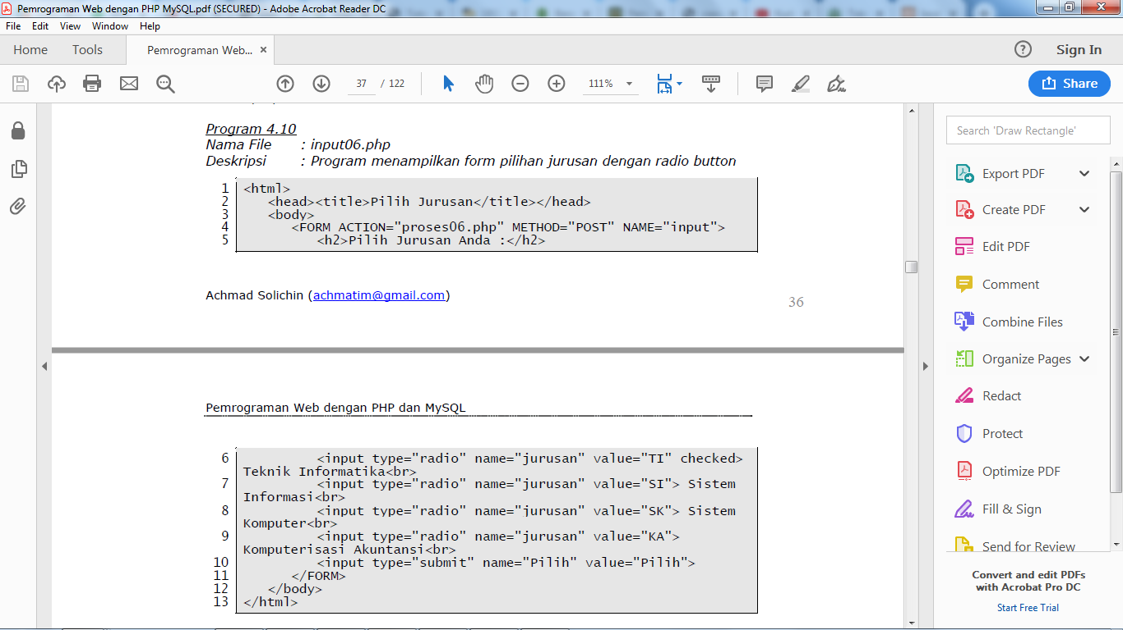
Form Input Type RADIO

Slide 3
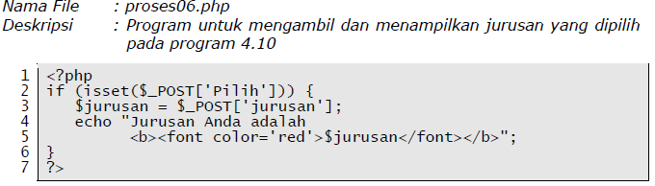
Form Input Type RADIO

Slide 4
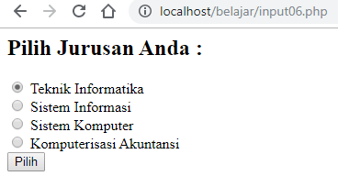
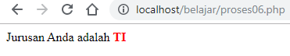
Form Input Type RADIO

Slide 5
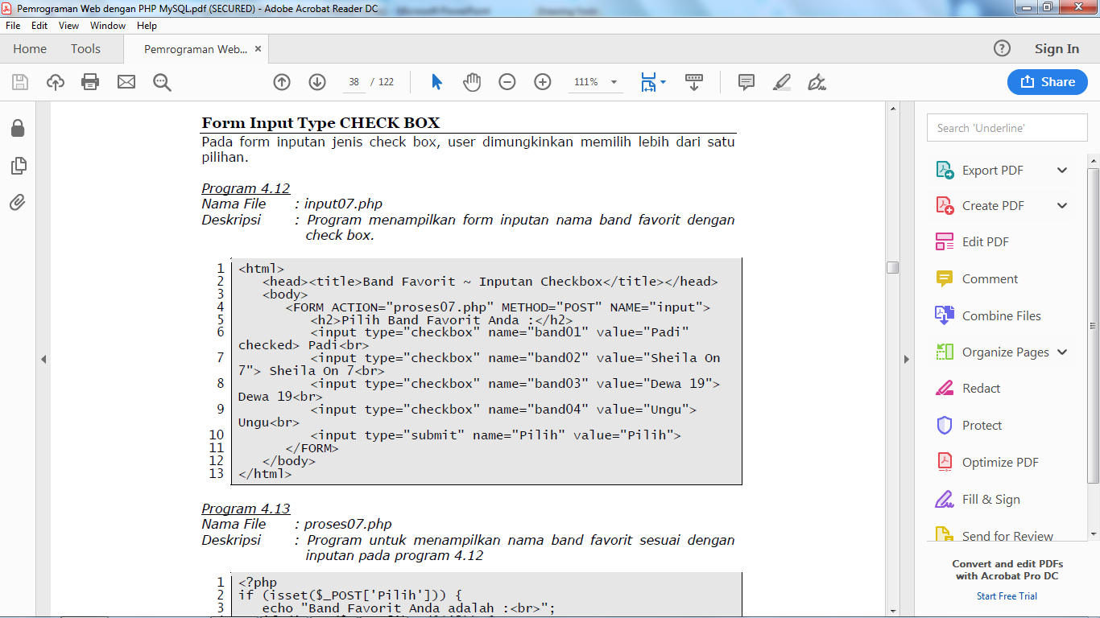
Form Input Type CHECK BOX
Pada form inputan jenis check box, user dimungkinkan memilih lebih dari satu pilihan.

Slide 6
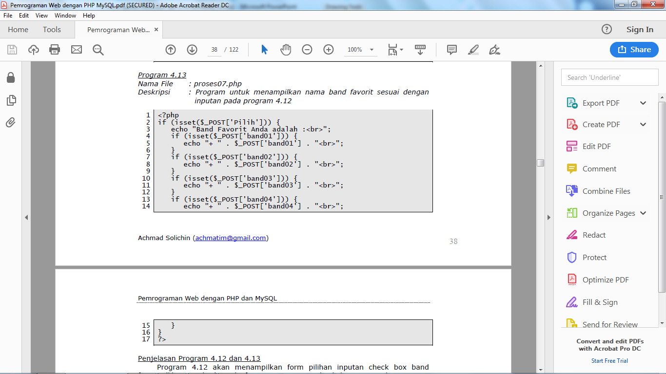
Form Input Type CHECK BOX

Slide 7
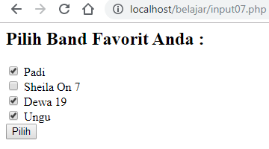
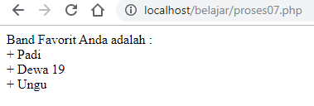
Form Input Type CHECK BOX

Slide 8
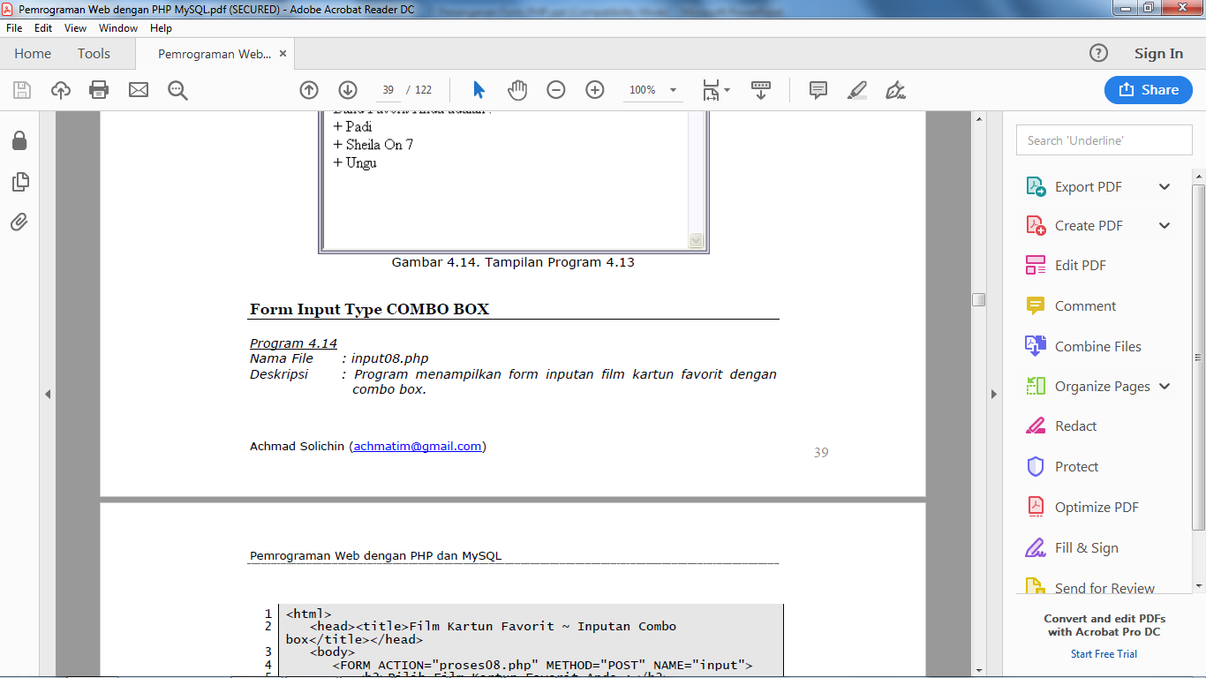
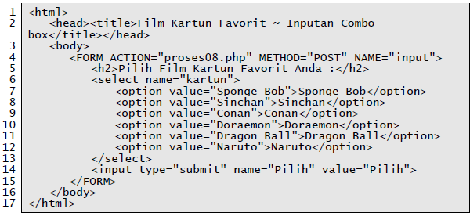
Form Input Type COMBO BOX

Slide 9
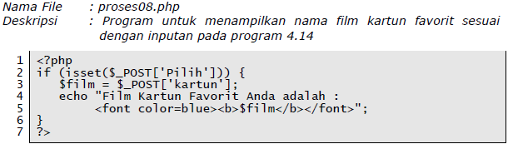
Form Input Type COMBO BOX

Slide 10
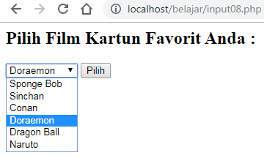
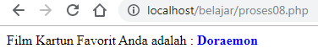
Form Input Type COMBO BOX

Slide 11
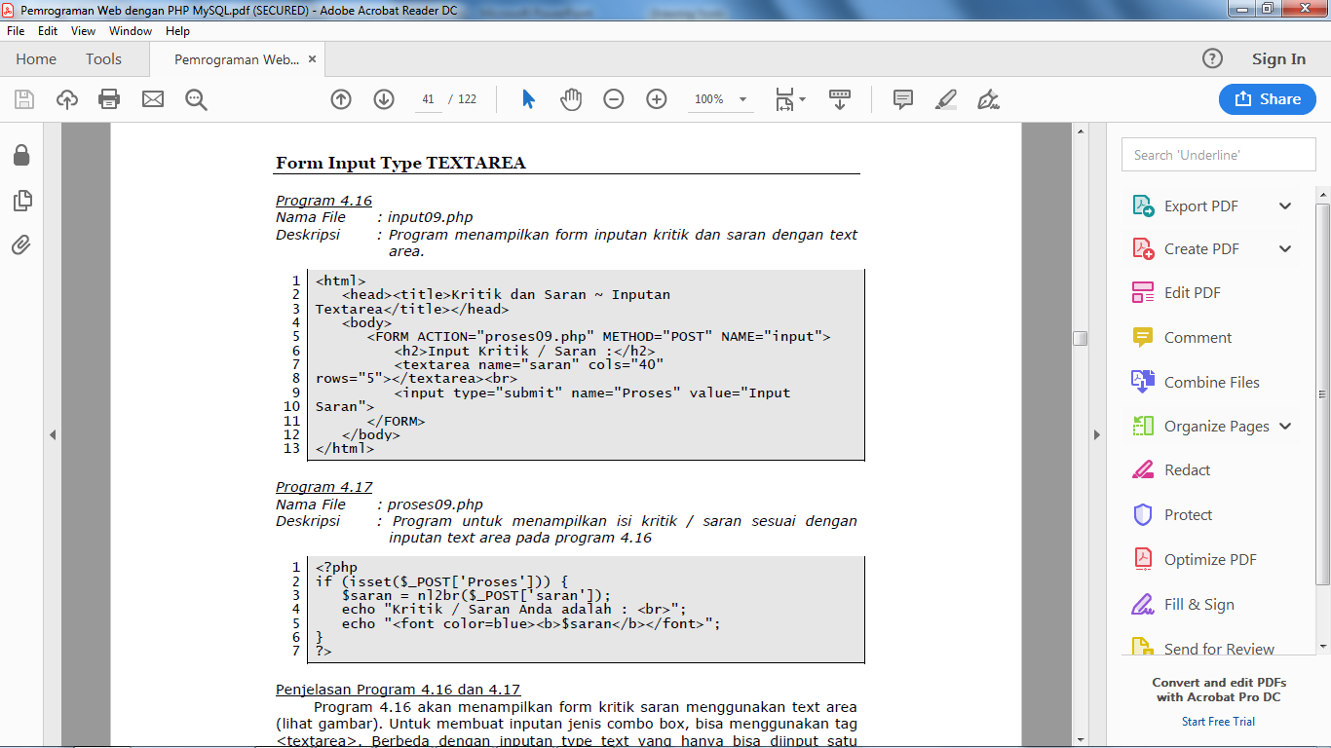
Form Input Type TEXTAREA

Slide 12
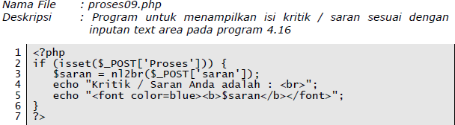
Form Input Type TEXTAREA

Slide 13
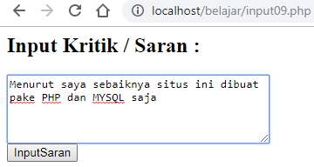
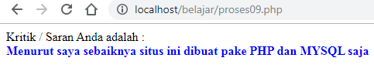
Form Input Type TEXTAREA

Slide 14
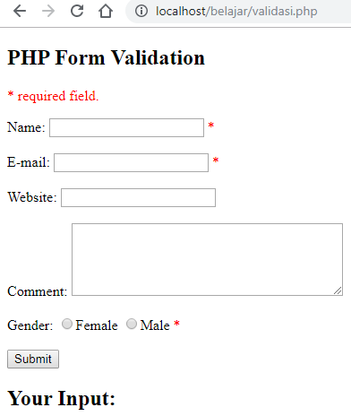
Quiz

Slide 15
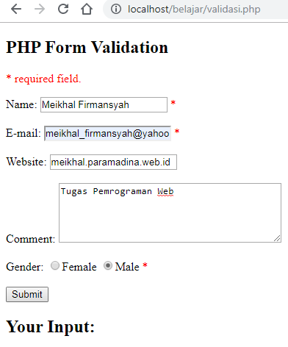
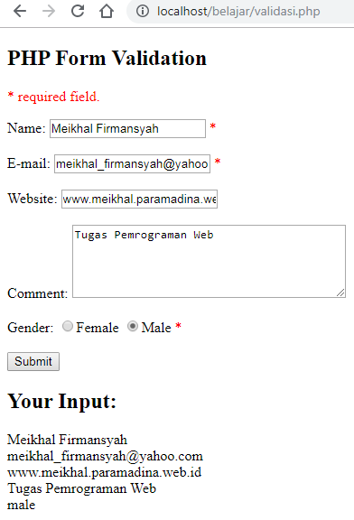
Setelah Submit

